Slide 1

大学生转正述职汇报
述职人：秦立山
2021年10月24日

Slide 2

自我介绍
姓名：秦立山
院校：浙江大学
学历：硕士
部门：系统开发部
岗位：软件开发工程师
Notes:
大家好，我是秦立山，来自系统开发部，现担任软件开发工程师一职

Slide 3
汇报目录
【一】工作总结
【二】岗位认知
【三】下步规划
Notes:
下面我将从三个部分进行述职汇报，第一部分，工作总结

Slide 4
工作总结
1/6
2407
2408
2409
2410
培养历程
集训培养
部门实操
车间实习
部门实操
文化融入
技能提升
熟悉产线
技术应用
文化熏陶
优秀个人
AMI内测
框架学习
产线实操
提效改善
前端学习
FDM迁移
学习成果

Slide 5
汇报目录
【一】工作总结
【二】岗位认知
【三】下步规划

Slide 6
岗位认知
2/6
述职岗位：软件开发工程师
需求分析
概要设计
功能开发
系统内测
价链协同
优势
专业技能，学习能力
不足
业务场景缺
开发技术、工具
执行能力，肯苦巧学
围绕2高1低不重错，品质是基石，守牢底线

Slide 7
汇报目录
【一】工作总结
【二】岗位认知
【三】下步规划

Slide 8
下步规划-短期规划
3/6
暴问：业务场景缺，不熟悉电表安装等流程
抓手：围绕客户需求，深入践行五一线
预备会：前置了解用户需求及项目实际应用场景
熟悉业务功能：实操AMI、FDM、MDM系统各模块功能
客户角度出发：以客户身份系统点检

Slide 9
下步规划-短期规划
4/6
做中学，学中做，提升业务水平与专业技能
专业学习
(2411-2412)
项目实操(2412-2503)
总结沉淀(2503-2504)
1年
学习前后端开发实现逻辑
VUE3.0、ts、微服务学习
FDM项目VUE3.0迁移
AMI项目
技术论文1篇
专业授课1次
技术文档5篇

Slide 10
下步规划-长期规划
5/6
项目经理
4年
软件主管工程师
团队建设
技术破题
2-3年
软件工程师
主导AB类项目
引才、育人
1年
软考、技术论文
主导C类项目

Slide 11
结束语
非常感谢公司给予机会和平台，集训与车间均收获颇丰。对于下步规划，要务实落地。
【实现价值，承担责任】下步规划需与主线契合，实现全过程“盯牢目标，使命必达！”
6/6

Slide 12


Slide 13
案例1-AMI项目内测
附1/5
暴问：AMI系统模块多，模块关联不熟悉，上手慢
动作：【立即干】：根据开发手册熟悉系统功能
【沟通交流】：询问同事模块功能及关联性
【方法工具】：利用【11法】标注内测结果
成果：测试速度⬆60%，得90+bug，及时跟踪闭环
测试结果清晰，沟通效率⬆40%
返回

Slide 14

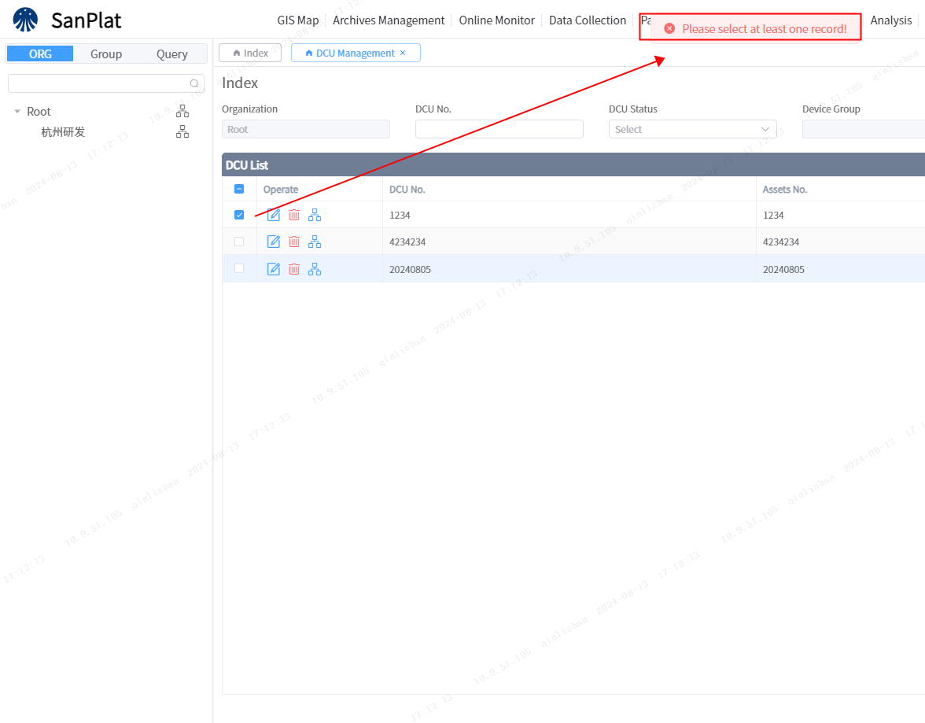


案例1-AMI项目内测
附2/5
颜色法
图片法、标识法
返回

Slide 15
案例2-东力变压器清油污
附3/5
暴问：希腊变压器返工任务重，油污难清除
动作：【承担责任】：主动报名前往东力支援
【分责权】：干布组→灰尘，湿布组→油污
【高目标】：安排专人互相检查清理效果成果
成果：清理速率40台/天→80台/天，三天清理200台+
清理达标率60%→95%，提高⬆35%
返回

Slide 16
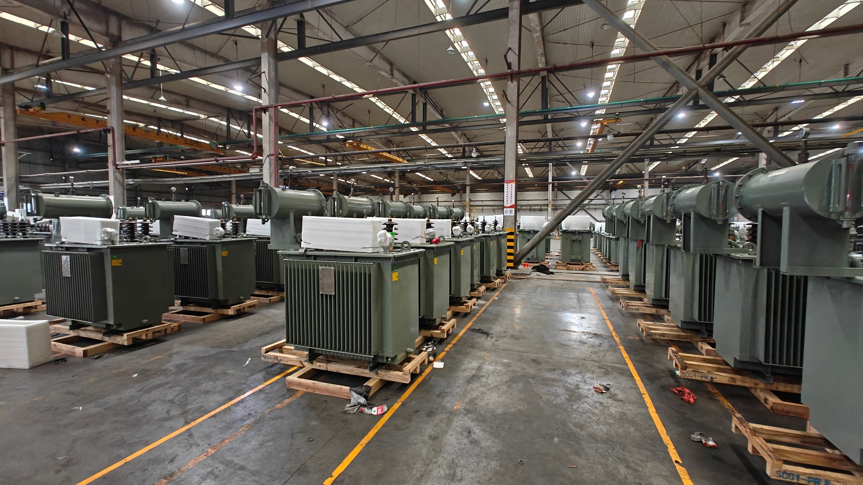
案例2-东力变压器清油污
附4/5
返回

Slide 17
案例3-FDM系统迁移
附5/5
暴问：首次参与FDM系统迁移，业务代码不熟悉
动作：【分模块】：实操迁移界面，分模块熟悉代码
【拿来主义】：参考学习AMI系统迁移方案
【方法工具】：使用标识法、位置法迅速定位
成果：迁移效率⬆40%，5天→3天
输出FDM系统迁移功能点检表与迁移文档
返回

